Slide 1
MATLAB 程序设计
Application of Matlab Language

Slide 2

课程的作用
在欧美各高等学校，Matlab成为线性代数、自动控制理论、数字信号处理、时间序列分析、动态系统仿真、图像处理等诸多课程的基本教学工具，成为本科生、硕士生和博士生的必须掌握的基本技能。
在设计研究单位和工业部门，Matlab已被广泛地用于研究和解决各种具体的工程问题。
可以预见，Matlab将在我国科学研究和工程应用中发挥越来越大的作用。
Application of Matlab Language

Slide 3
1 Matlab概述
内容
  Matlab发展历史
  Matlab产品家族(Matlab family of products)体系
  Matlab 语言的特点。
目的
  全面了解 Matlab软件包
  激发对Matlab软件的学习兴趣。
Application of Matlab Language

Slide 4

1.1 MATLAB的历史及影响
70年代中期，Cleve Moler博土及其同事在美国国家基金会的帮助下，开发了LINPACK和EISPACK的FORTRAN语言子程序库，这两个程序库代表了当时矩阵运算的最高水平。
到了70年代后期，身为美国新墨西哥州大学计算机系系主任的CIeve Moler，在给学生上线性代数课时，为了让学生能使用这两个子程序库，同时又不用在编程上花费过多的时间，开始着手用FORTRAN语言为学生编写使用LINPACK和EISPACK的接口程序，他将这个程序取名为MATLAB，其名称是由MATrix和 LABoratory（矩阵实验室）两个单词的前三个字母所合成。
在1978年，Malab就面世了。这个程序获得了很大的成功，受到了学生的广泛欢迎。在以后的几年里，Matlab在多所大学里作为教学辅助软件使用，并作为面向大众的免费软件广为流传。
Cleve Moler
Application of Matlab Language

Slide 5

将MATLAB商品化的不是Cleve Moler,而是一个名叫Jack Little的人。当免费的MATLAB软件到Stanford大学，Jack Little正在该校主修控制，便接触到了当时MATLAB，直觉告诉他，这是一个具有巨大发展潜力的软件。因此他在毕业沒多久，就开始用C语言重新编写了MATLAB的核心。在Moler的协助下，于1984年成立MathWorks公司，首次推出MATLAB商用版。在其商用版推出的初期，MATLAB就以其优秀的品质（高效的数据计算能力和开放的体系结构）占据了大部分数学计算软件的市场，原来应用于控制领域里的一些封闭式数学计算软件包（如英国的UMIST、瑞典的LUND和SIMNON、德国的KEDDC）就纷纷被淘汰或在MATLAB上重建。
Jack Little
Application of Matlab Language

Slide 6
Matlab版本的发展
1992年，支持Windows 3.x的MATLAB 4.0版本推出，增加了Simulink，Control，Neural Network，Signal Processing等专用工具箱。
1993年11月，MathWorks公司推出了Matlab 4.1，其中主要增加了符号运算功能。当升级至Matlab 4.2c，这一功能在用户中得到广泛应用。
1997年，Matlab 5.0版本问世了,实现了真正的32位运算，加快数值计算，图形表现有效。
2001年初，MathWorks公司推出了Matlab 6.0（R12）。
2002年7月，推出了Matlab 6.5(R13)，在这一版本中Simulink升级到了5.0，性能有了很大提高，另一大特点是推出了JIT程序加速器，Matlab的计算速度有了明显的提高。
2005年9月，推出了MAILAB 7.1(Release14 SP3)，在这一版本中Simulink升级到了6.3，软件性能有了新的提高，用户界面更加友好。值得说明的是，Matlab V7.1版采用了更先进的数学程序库，即“LAPACK”和“BLAS”。
从2006年开始，每年出两个版本，比如R2006a， R2006b
Application of Matlab Language

Slide 7
Matlab版本的发展
与Maple、Mathematica数学计算软件相比，MATLAB以数值计算见长，而Maple等以符号运算见长，能给出解析解和任意精度解，而处理大量数据的能力远不如MATLAB。
MATLAB软件功能之强大、应用之广泛，已成为为21世纪最为重要的科学计算语言。可见学习掌握这一工具的重要性。
Application of Matlab Language

Slide 8
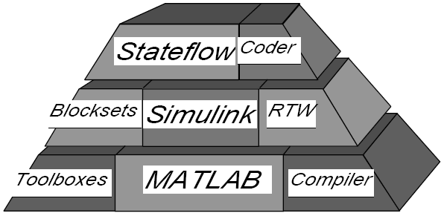
1.2 MATLAB产品的体系结构
围绕着MATLAB这个计算核心，形成了诸多针对不同应用领域的算法程序包，被称为专用工具箱（Toolbox），这些工具箱的列表以及每个工具箱的使用详见MATLAB在线帮助文档。MATLAB本身所提供的工具箱大概有40多个，另外还有其他公司或研究单位开发提供的工具箱，这些工具箱的总数已有100多个，而且新的工具箱还在不断增加。如果你有特别的应用领域，可以首先到网上查找是否已有相关的工具箱，很可能已有人将你要做的应用程序作成工具箱了。
MATLAB Compiler这种编译器可以将MATLAB程序文件编译生成标准的C/C++语言文件，而生成的标准的C/C++文件可以被任何一种C/C++编译器编译生成函数库或可执行文件，以提高程序的运行效率。
MATLAB是MATLAB产品家族的计算核心与基础，是集高性能数值计算与数据可视化于一体的高效编程语言。
实际上MATLAB本身就是一个极其丰富的资源库，那么应该从哪一部分开始着手、学习使用MATLAB呢？这就有必要了解这一软件产品的体系结构 。
围绕着Simulink仿真核心所开发的应用程序包，称为模块集（Blocksets）,MATLAB产品提供许多专用模块集，如Communication Blockset、DSP Blockset、SimPowerSystem Blockset、Signal Processing Blockset等，详见MATLAB在线帮助文档。
MATLAB产品由若干模块组成，不同的模块完成不同的功能，其中有：
Simulink是窗口图形方式的、专门用于连续时间或离散时间的动态系统建模、分析和仿真的核心。
MATLAB
MATLAB Toolboxes
Real-Time Workshop是一种实时代码生成工具，它能够根据Simulink模型生成程序源代码，并打包、编译所生成的源代码生成实时应用程序。
MATLAB Compiler
从现有的Simulink 和Stateflow自动生成C语言程序代码的功能、定点运算模块集（Fixed-point Blockset）与C语言程序代码到VHDL（Very High Speed Integrated Circuit Hardware Description Language，一种标准的硬件电路设计语言 ）的自动转换功能，可以看出，高级的系統仿真或低级的芯片算法设计，都可用MATLAB、Simulink、Stateflow及相关的工具箱来完成。
Stateflow是基于有限状态机理论针对复杂的事件驱动系统进行建模、仿真的工具。
Simulink
Simulink Blocksets
Stateflow Coder是基于Stateflow状态图生成高效、优化的程序代码。
Real-Time Workshop (RTW)
Stateflow
Stateflow Coder
图1.1 MATLAB产品体系结构
由这些模块产品之间的关系可以图1.1表示。
Application of Matlab Language

Slide 9
1.3 MATLAB编程语言的特点
MATLAB语言主要有以下几个特点：
语法规则简单。尤其内定的编程规则，与其他编程语言（如C、Fortran等）相比更接近于常规数学表示。对于数组变量的使用，不需类型声明，无需事先申请内存空间。
MATLAB基本的语言环境提供了数以千计的计算函数，极大的提高了用户的编程效率。如，一个fft函数即可完成对指定数据的快速傅里叶变换，这一任务如果用C语言来编程实现的话，至少要用几十条C语言才能完成。
MATLAB是一种脚本式（scripted）的解释型语言，无论是命令、函数或变量，只要在命令窗口的提示符下键入，并“回车（Enter）”，MATLAB都予以解释执行。
平台无关性（可移植性）。MATLAB软件可以运行在很多不同的计算机系统平台上，如Windows Me/NT/2000/XP、很多不同版本的UNIX以及Linux。无论你在哪一个平台上编写的程序都可以运行在其它平台上，对于MATLAB数据文件也一样，是平台无关的。极大保护了用户的劳动、方便了用户。其绘图功能也是平台无关的。无论任何系统平台，只要MATLAB能够运行，其图形功能命令就能正常运行。
因此，MATLAB是一个简单易用、功能强大的高效编程语言。
Application of Matlab Language

Slide 10
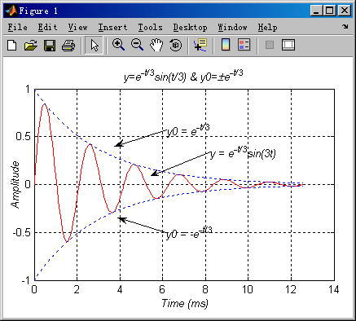
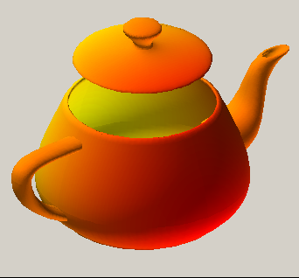
功能强大
  数值运算优势
  符号运算优势(Maple)
  强大的2D、3D数据可视化功能
  许多具有算法自适应能力的功能函数
Application of Matlab Language

Slide 11
语言简单、内涵丰富
  语言及其书写形式非常接近于常规数学书写形式；
  其操作和功能函数指令就是常用的计算机和数学书上的一些简单英文单词表达的，如：help、clear等；
  完备的帮助系统，易学易用。
扩充能力、可开发能力较强
  MATLAB完全成了一个开放的系统
  用户可以开发自己的工具箱
  可以方便地与Fortran、C等语言接口
编程易、效率高
  Matlab以数组为基本计算单元
  具有大量的算法优化的功能函数
Application of Matlab Language

Slide 12
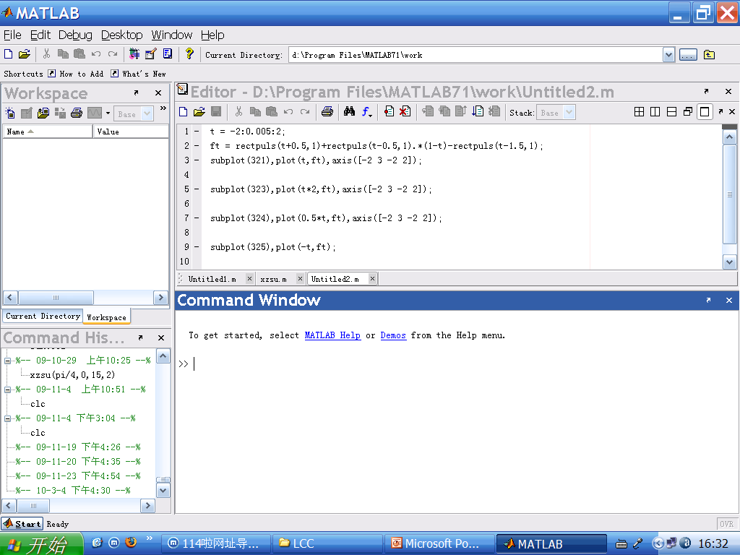
2 MATLAB的桌面环境及入门知识
菜单栏
工具栏
文件编辑窗口
命令窗口
工作空间
历史命令
窗口
Start 菜单
命令提示符
Application of Matlab Language

Slide 13

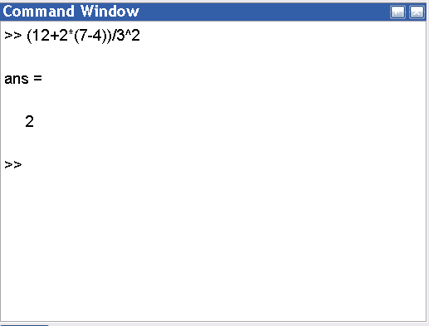
2.2 命令窗口的使用
激活命令窗口。
“>>” 与闪烁的光标一起表明系统就绪，等待输入。
命令窗口脱离MATLAB桌面。
简单计算
【例2.2-1】计算
（1）在MATLAB命令窗口输入
以下内容：
>>(12+2*(7-4))/3^2
（2）按【Enter】键，指令执行。
（3）返回的计算结果：
ans=
2
Application of Matlab Language

Slide 14
2.2 命令窗口 （续）
〖说明〗
  在命令窗口【Enter】键提交命令执行。
  Matlab所用运算符（如+、-、^等）是各种计算程序中常见的。
  计算结果中的“ans”是英文“answer”的一种缩写，其含义就是“运算答案”。ans是Matlab的一个预定义变量。
Application of Matlab Language

Slide 15
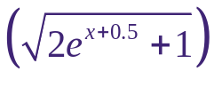
2.2 命令窗口 （续）
简单计算（续）
【例2.2-2】计算sin(45ْ )
>>sin(45*pi/180)
Matalb中正弦函数sin就是常见的正弦函数。
它的参数值是以“弧度”为单位的。
pi也是Matalb的预定义变量。
pi=3.14159…
Matlab对字母大小写是敏感的。
ans=
0.7071
【例2.2-3】计算 的值，其中x=4.92。
Matalb中开平方—sqrt(x)，是英文square root的缩写 。
Matalb中指数函数exp(x)，常见的表达方式。
>>sqrt(2*exp(4.92+0.5)+1)
ans=
21.2781
Application of Matlab Language

Slide 16
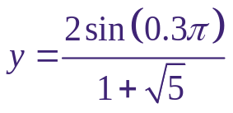
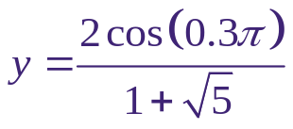
2.2 命令窗口 （续）
“clc”清除窗口显示内容的命令。
【例2.2-4】计算 的值。
>>y=2*sin(0.3*pi)/(1+sqrt(5))
y=
0.5000
【例2.2-5】计算 的值。
命令行编辑
  “↑”键调回已输入过命令。
  修改。
>>y=2*cos(0.3*pi)/(1+sqrt(5))
y=
0.3633
Application of Matlab Language

Slide 17
2.2 命令窗口 （续）
【例2.2-5】计算半径为5.2m的圆的周长和面积。
>>radius=5.2; %圆的半径
>>area=pi*5.2^2, circle_len=2*pi*5.2
area =
84.9487
circle_len =
32.6726
clear命令用来清除工作空间的变量。
Application of Matlab Language

Slide 18
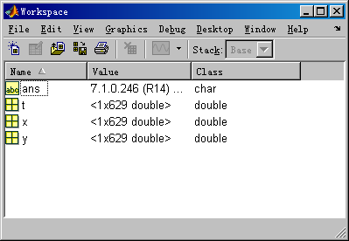
2.3 工作空间
查看工作空间内存变量，可以由who、whos 。
命名新变量。
修改变量名
删除变量
绘图
保存变量数据
装入数据
Application of Matlab Language

Slide 19
2.4 历史窗口
历史窗口：
  首先记录每次启动时间
  并记录在命令窗口输入命令，此次运行期间，输入的所有命令被记录为一组，并以此次启动时间为标志。
使用历史窗口：
  可以查看命令窗口输入过的命令或语句
  可以选择一条或多条命令执行拷贝、执行、创建M文件等。
要清除历史记录，可以选择Edit菜单中的Clear Command History 命令
Application of Matlab Language

Slide 20
2.5 当前目录窗口和搜索路径
当前目录窗口：指Matlab运行时的工作目录。
只有在当前目录和搜索路径下的文件、函数才可以被运行和调用。
如果没有特殊指明，数据文件也将存放在当前目录下；
用户可以将自己的工作目录设置成当前目录，从而使得所有操作都在当前目录中进行。
Application of Matlab Language

Slide 21
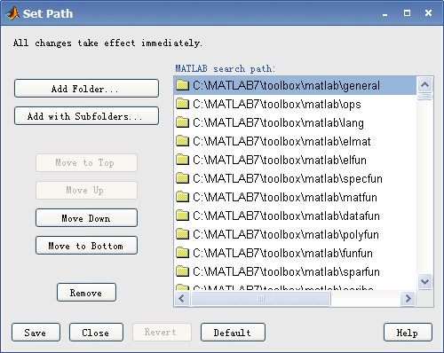
搜索路径：指Matlab执行过程中对变量、函数和文件进行搜索的路径。
在File菜单中选择Set Path命令或在命令窗口输入pathtool命令，出现搜索路径设置对话框：
！修改完搜索路径后，需要进行保存。
Application of Matlab Language

Slide 22
2.6 获取在线帮助
MATLAB提供的帮助信息有两类
  简单纯文本帮助信息
    help
    lookfor（条件比较宽松）例：inverse
  窗口式综合帮助信息（文字、公式、图形）
    doc
    helpwin
Application of Matlab Language

Slide 23
【功能演示-1】
求方程
的全部根。
p = [2,0,-3,71,-9,13];％建立多项式系数向量
x = roots(p)；求根
x =
-3.4914
1.6863 + 2.6947i
1.6863 - 2.6947i
0.0594 + 0.4251i
0.0594 - 0.4251i
Application of Matlab Language

Slide 24
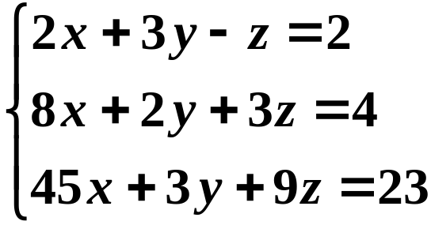
【功能演示-2】求解线性方程组
a = [2,3,-1;8,2,3;45,3,9];％建立系数矩阵a
b = [2;4;23];％建立列向量b
x = inv(a)*b
x =
0.5531
0.2051
-0.2784
Application of Matlab Language

Slide 25
MATLAB中的语句
1） 一般：变量=表达式；
例如：x=sin(pi/12)-tan(pi/10)*8;
2）也可以：表达式；
ans=表达式

Slide 26
数组的创建
常采用“first:increment:last”和函数“linspace”两种方式来创建数组，如
    x=1:5
    x=0 : 0.1 : 1
    x=linspace(0, pi, 11)
引用格式：x(index) %index可以是数组
    x(3)
    x(1:5)
    x(1:2:5)
    x([2,1,4])

Slide 27

矩阵的创建
特殊矩阵
  zeros(m, n) m行n列的零矩阵
  ones(m, n) m行n列的全1矩阵
  eye(n) n阶单位矩阵
  rand(m, n) m行n列的均匀分布随机数矩阵
  randn(m,n) m行n列的正态分布随机数矩阵
  diag(v) 以数组v为对角线元素的对角阵
  triu(x) 矩阵x的上三角阵
  tril(x) 矩阵x的下三角阵

Slide 28
矩阵(包括数组)的剪裁和拼接
从一个矩阵中取出若干行（列）构成新矩阵称为剪裁，“：”是非常重要的剪裁工具。
例如，
键入：A=[1 2 3;4 5 6;7 8 9];
A(3, :) %A的第三行
输出：ans=
7 8 9

Slide 29

键入：B=A(2:3, :) %A的2，3行
输出：B=
4 5 6
7 8 9
键入：A(:, 1) %A的第一列
输出：ans=
1
4
7

Slide 30

将几个矩阵接在一起称为拼接，左右拼接行数要相同，上下拼接列数要相同。
D= [1 3 0
4 6 0]
键入：E=[D;eye (2),ones(2,1)]
输出：E=
1 3 0
4 6 0
1 0 1
0 1 1

Slide 31
数组和矩阵运算
标量、数组（包括矩阵）的通常意义下的运算：
“+”， “–”， “*”， “/”， “^” , “ ’ ”
数组（包括矩阵）对应位置元素进行运算的特殊运算符：
“.*”, “./”, “.^”

Slide 32
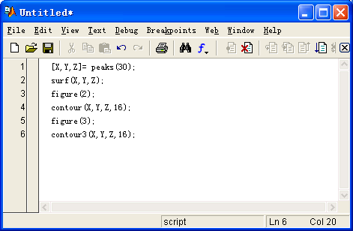
M文件
在命令窗口进入程序编辑器输入、保存M文件，然后在命令窗口键入你建立的 M文件的文件名即可逐次执行其中的命令。
保存按钮
点击即可运行
在此空白框键入M文件

Slide 33
M文件
命令M文件：一些命令行的组合。
函数M文件：定义函数的程序，具有特定格式。
例：x=[2 3];
f=cost(x)
function f=cost(x)
f=100*(x(2)-x(1)^2)^2-(1-x(1))^2;
函数M文件的形式为
function [输出变量列表]=函数名（输入变量列表）
函数体语句；

Slide 34

程序编写
四种循环和选择控制结构
while循环
for循环
if-else-end结构
switch-case-end结构

Slide 35
程序流程控制
循环选择控制结构
关系运算符：
<, >, <=, >=, = =（等于），~=（不等于）
关系运算比较两个数值，当给出的关系式成立时，结果为1（表示真），否则为0（表示假）。
逻辑运算符：
&（与运算）, |（或运算），~（非运算）

Slide 36
控制流
类型
语法
解释
类型
语法
解释
循环语句
for 循环变量=数组,
命令组；
end
对于循环变量依次取数组中的值，循环执行命令组直到循环变量遍历数组
分支语句
Switch分支变量,
Case 值1,
命令组1；
Case 值2,
命令组2;
……；
otherwise
命令组k；
end
按分支变量的取值，执行命令组
循环语句
while 条件式，
命令组；
end
当条件满足时执行循环命令组
分支语句
if 条件式1,
命令组1；
elseif 条件式2,
命令组2;
……；
else
命令组k；
end
按条件执行命令组
中断语句
pause
暂停执行，直到击键；pause(n)表示暂停n秒后继续
中断语句
break
跳出循环体
中断语句
return
中断该程序，返回
中断语句
error(字符串)
提示错误并显示字符串说明

Slide 37
循环选择控制结构
While循环的一般形式为：
while 关系表达式
statments
end
No
关系表达式
Yes
如：
s=0;n=1
while s<=100
s=s+n^2; n=n+1;
End
statments
end的后续语句

Slide 38
for循环
k=1, x=a(:,1)
for循环的一般形式
for x=a
statments
end
No
k<=size(a,2)
Yes
statments
k=k+1,
x= a(:,k)
如,
for k=1:4
x(k)=1/k;
end
end的后续语句

Slide 39
if-else-end结构
No
最简单的形式：
if 关系表达式
statments
end
关系表达式
Yes
statments
end的后续语句

Slide 40
if-else-end结构
当有三个或更多的选择时
if 关系表达式(1)
statements;
elseif 关系表达式(2)
statements;
...
elseif 关系表达式(n)
statements;
else
statements;
end
例如，可用以下程序得到符号函数。
function y=SIGN(x)
if x<0
y=-1;
elseif x==0
y=0;
else
y=1;
end

Slide 41
switch-case-end多分支选择结构
一般形式
switch 表达式（标量或字符串）
case 值1,
语句体1
case {值2.1,值2.2, ...}
语句体2
...
otherwise,
语句体n
end

Slide 42
End of This Lecture
Thank!

